Slide 1
SoftWorks Corporation
Construindo um futuro mais simples pra você

Slide 2
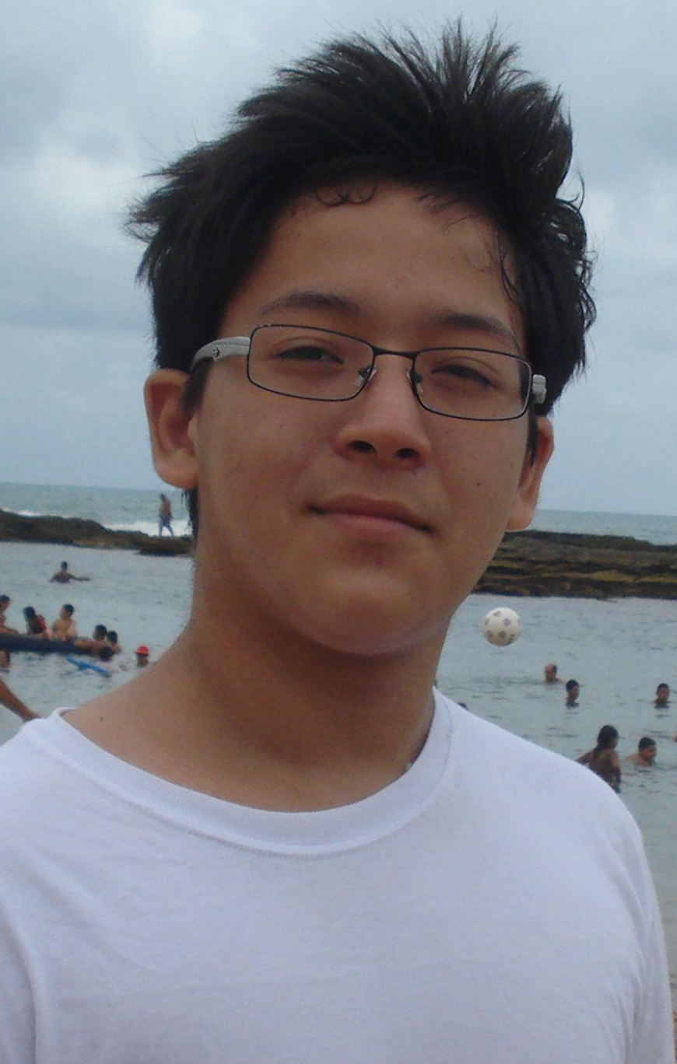

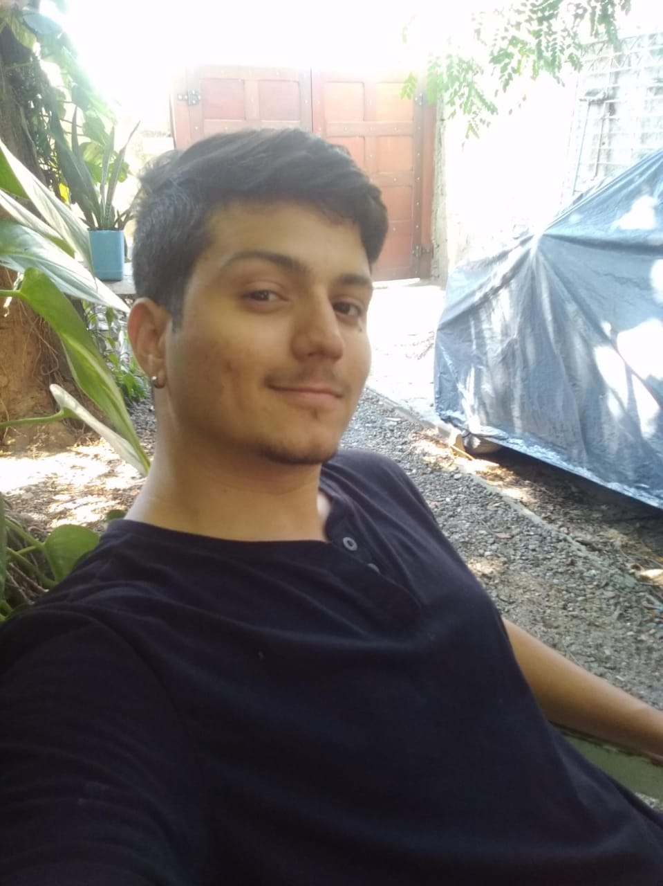
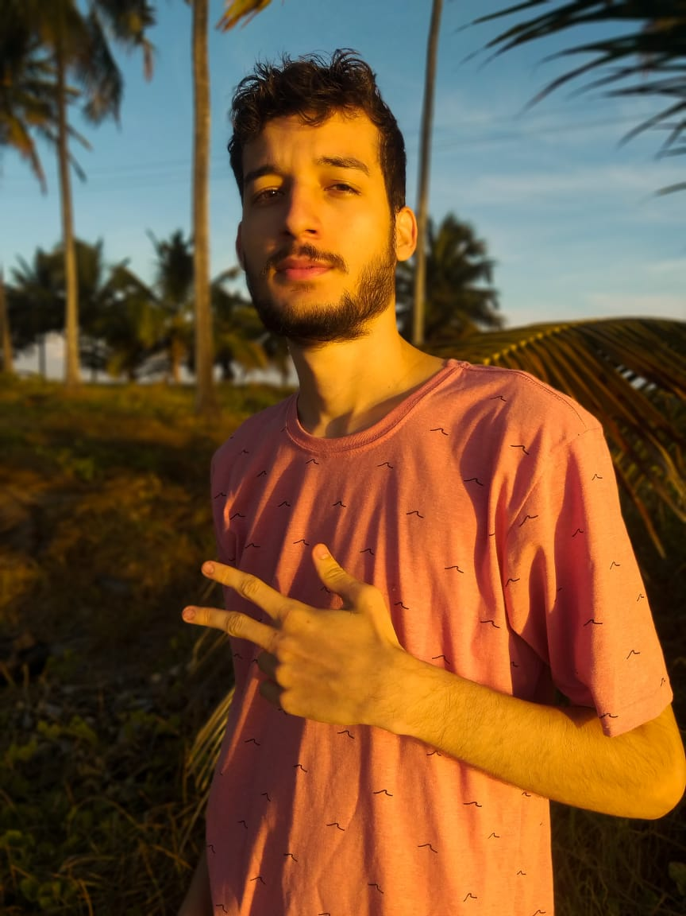
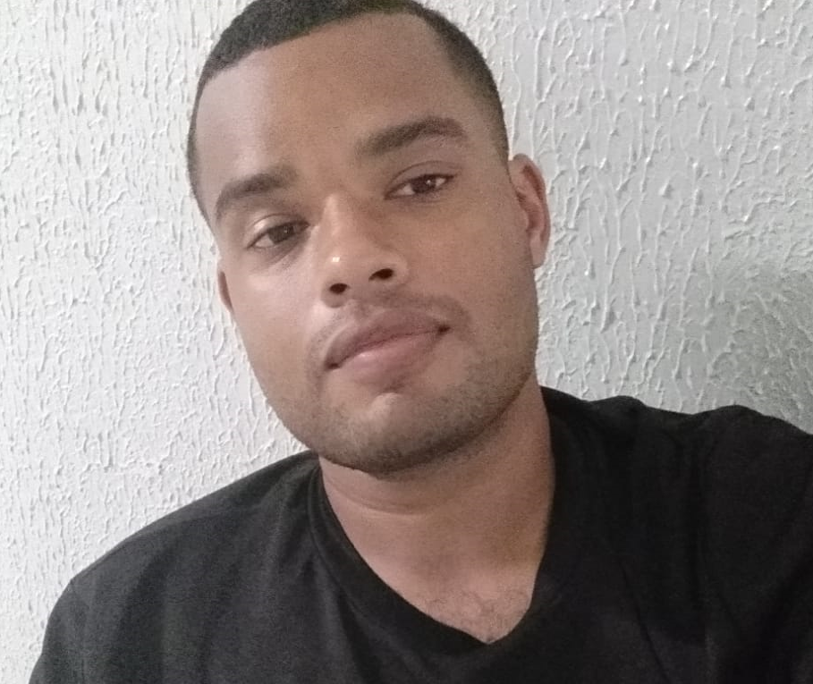
Time
Rogerio Vieira
André Seiji
Igor Barros
Rafael Antonino
Jeremias Bittencourt

Slide 3
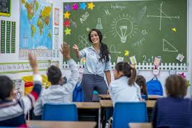
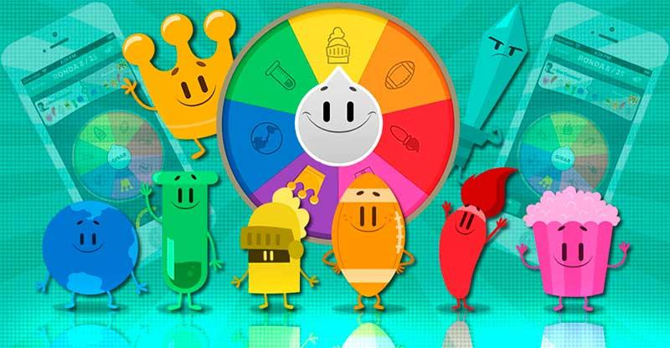
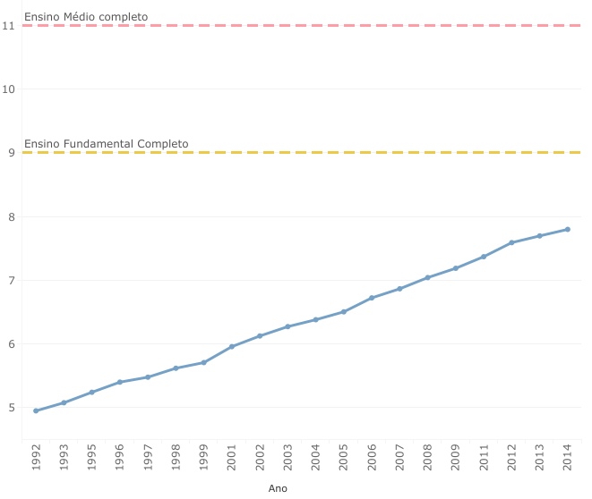
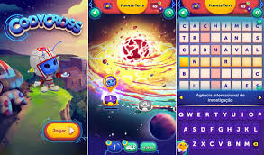

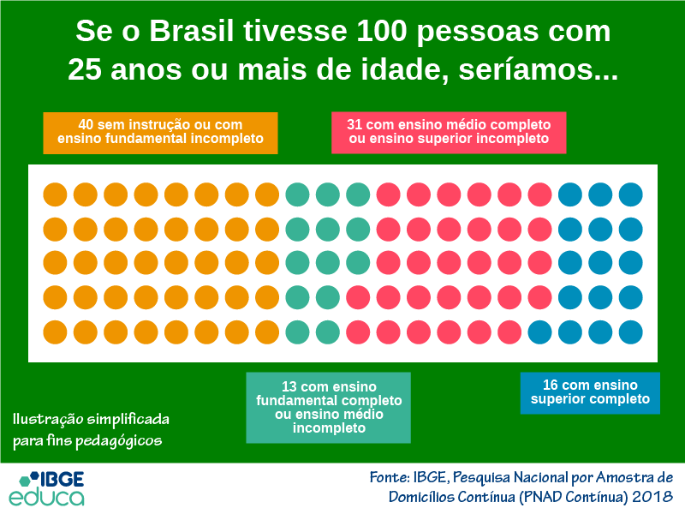



Educação Brasileira

Slide 4

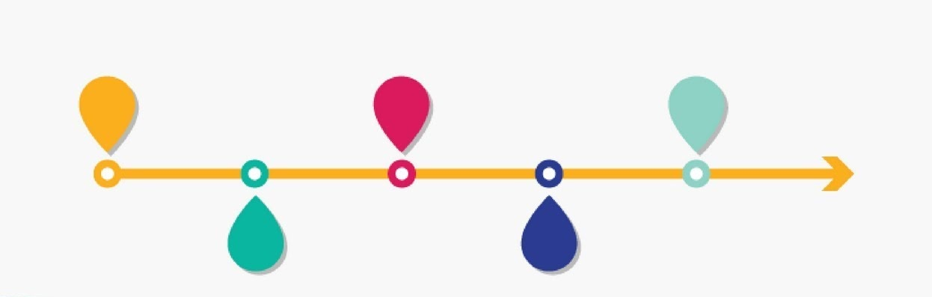
Nossa ideia é fazer uma aplicação onde terá linhas do tempo em que cada uma representará um tema o qual facilitará a busca de informações, não apenas de alunos e professores mas que abranja toda e qualquer pessoa que esteja atrás de alguma informação histórica de tal assunto
Nova forma de busca
Nova forma de estudar

Slide 5
Considerações
imagens slide 3
http://tiny.cc/68mwkz
https://bit.ly/3cvRNOt
http://tiny.cc/sanwkz
shorturl.at/eqBM9

